Slide 1
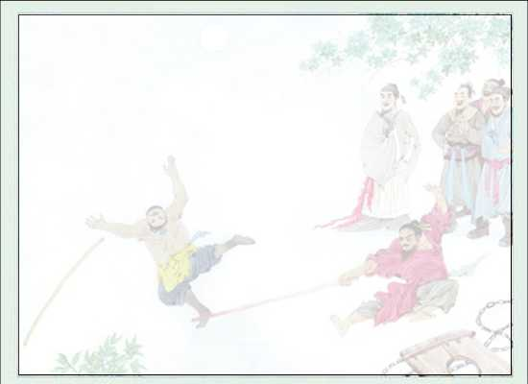

中国古典四大名著
《水 浒 传》：
《三国演义》：
《西 游 记》：
《红 楼 梦》：
施耐庵（元末明初）
罗贯中（元末明初）
吴承恩（明）
曹雪芹（清）

Slide 2
中国古典四大名著
《三国演义》是我国最早的一部章回体长篇历史小说，全称《三国志通俗演义》，由元末明初罗贯中所著。它是我国历史小说的开山之作，艺术上的突出成就是战争的描写。
《西游记》是我国古代著名的浪漫主义的长篇神话小说，由明代吴承恩所著，全书共100回，通过唐僧取经的故事，刻画了孙悟空的形象，表现了他蔑视权威，不畏强暴，除恶务尽的斗争精神。
《红楼梦》又名《石头记》，是我国最伟大的现实主义长篇小说。共120回，前80回是曹雪芹所著，后40回为高鹗续写。全书以贾宝玉、林黛玉的爱情悲剧为主线，通过对贾府的兴衰历史的叙述，揭露了封建家族的荒淫腐败，揭示了封建制度必然灭亡的命运。

Slide 3
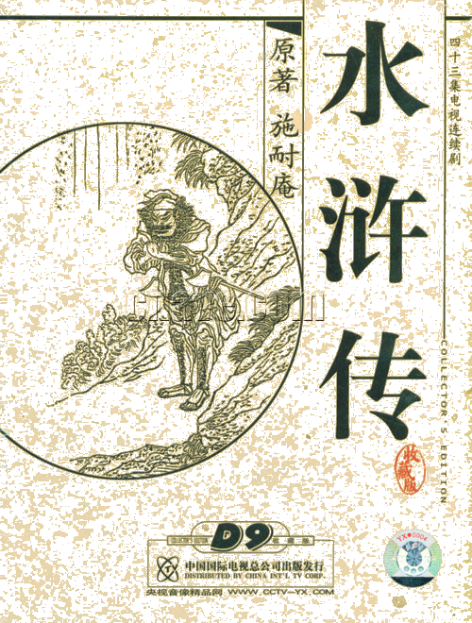
《水浒传》是我国古代第一部以农民起义为题材的长篇章回体小说，又名《忠义水浒传》，相传由施耐庵所著。施耐庵是元末明初的小说家，名耳，字彦端，号耐庵。全书以北宋末年宋江所领导的农民起义为题材，明确提出了“替天行道”的斗争纲领，塑造了108名梁山好汉的英雄形象，揭示了封建社会中“官逼民反”的客观真理，也真实描述了封建社会中农民革命必然遭到失败的历史悲剧。

Slide 4
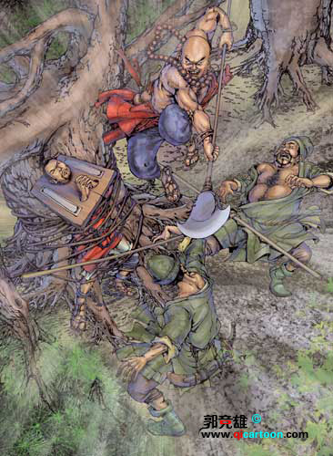
23.林冲棒打洪教头

Slide 5
作者简介:
施耐庵，名子安，字耐庵，姑苏（现苏州）人，生于元贞丙申年（1296年）。少年聪慧，写得一手好文章，后为至顺辛未科进士。他也曾在钱塘做官两年，但由于不合于当道权贵，弃官归隐，闭门著述。与元末农民起义领袖张士诚结交。后来张士诚兵败，施耐庵为避祸，举家迁徙到淮安，继续著述以自娱。明朝建立之初，朱元璋也曾下诏书请他出来做官，但他仍然坚持不出仕，在当地积德累行，名声极佳。他写完《水浒传》后没过几年，就病逝了。

Slide 6
自读思考：
同学们初读课文，想想，这篇课文讲了怎样的一个故事？
林冲发配途中来到了柴进庄上，偶与洪教头相遇。洪教头逼他比武。林冲仅用几招，就使洪教头败于自己的棒下，使他羞愧离庄。

Slide 7
再读思考：
再读课文，联系题目，想一想课文重点应该写什么？
写林冲与洪教头比武的经过。
（这经过应写清楚两个人为什么比武，怎么比武的，比武的结果怎样。）
（2-7）详细写了林冲与洪教头比武的经过。

Slide 8
讨论段落划分：
第一段（１）：交代了林冲被押解沧州，来到柴进庄上。
第二段（２－７）：详细地叙述了林冲与洪教头比武的经过。
第三段为（８）：写洪教头败给了林冲，满面羞愧而去。
按照事情发展的顺序，可以把它分为三层：
第一层（２－３），写了洪教头席间向林冲挑战。
第二层（４－５），写了二人初次交手。
第三层（6－7），写林冲与洪教头再次交手，
林冲获胜。

Slide 9
同学们大声读第一段，说说你从中了解到什么。
林冲遭受高太尉陷害，被开封府发配沧洲。一天午后，来到了柴进庄上。
有感情地齐读第一段。

Slide 10
煮书论人物
大声朗读课文第3自然段，分别找出林冲（——）和洪教头（ ）言行举止的词句，读一读，写一写，然后发表自己的见解。

Slide 11
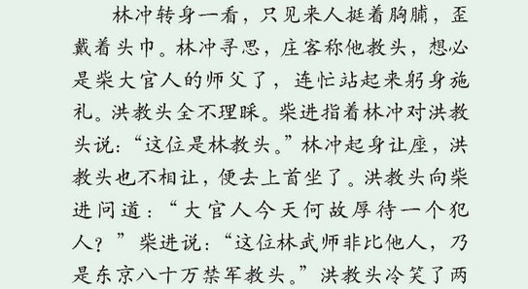
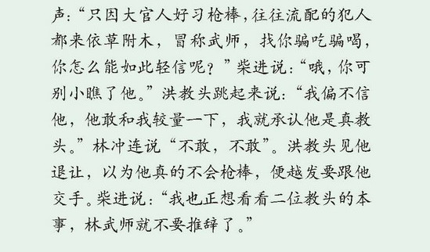

Slide 12
林冲转身一看，只见来人挺着胸脯，歪戴着头巾。林冲寻思，庄客称他教头，想必是柴大官人的师父了，连忙站起来躬身施礼。洪教头全不理睬。柴进指着林冲对洪教头说：“这位是林教头。”林冲起身让座，洪教头也不相让，便去上首坐了。

Slide 13
洪教头向柴进问道：“大官人今天何故厚待一个犯人？”
洪教头冷笑了两声：“只因大官人好习枪棒，往往流配的犯人都来依草附木，冒称武师，找你骗吃骗喝，你怎么能如此轻信呢？”
洪教头跳起来说：“我偏不信他，他敢和我较量一下，我就承认他是真教头。”

Slide 14
煮书论人物
自由读4—7段，你又“煮”出了怎样的林冲，怎样的洪教头呢？

Slide 15
洪教头先脱了衣裳，拿起一条棒掂量一番，独自耍了一阵，然后喝道：“来！来！”林冲只好也从地上拿起一条棒来说：“请教了。”
洪教头恨不得一口吞了林冲，便把棒在地上猛敲一下，冲向林冲。两个教头就在月光下一来一往，交起手来。
从洪教头哪些动作中体会到他的特点？

Slide 16
洪教头先脱了衣裳，拿起一条棒掂量一番，独自耍了一阵，然后喝道：“来！来！”林冲只好也从地上拿起一条棒来说：“请教了。”
洪教头恨不得一口吞了林冲，便把棒在地上猛敲一下，冲向林冲。两个教头就在月光下一来一往，交起手来。
从洪教头哪些动作中体会到他的特点？

Slide 17
从洪教头哪些动作中体会到他的特点？
“脱、拿、耍、喝、敲、冲”,从洪教头一连串的动作可以看出他狂妄自大、傲气十足、急躁。

Slide 18
开了枷后，林冲和洪教头较量了几个回合？
 | 洪 教 头 | 林 冲
第一回合
第二回合
第三回合
把棒一横
“拨草寻蛇”
“把火烧天”
举起棒
劈头打来
往后一退
又提起了棒
抡起棒一扫

Slide 19
开了枷后，林冲和洪教头较量了几个回合？
 | 洪 教 头 | 林 冲
第一回合
第二回合
第三回合
把棒一横
“拨草寻蛇”
“把火烧天”
举起棒
劈头打来
往后一退
又提起了棒
抡起棒一扫

Slide 20
自由读并思考：在两人相遇的过程中，洪教头、林冲、柴进分别给你留下了怎样的印象？
武艺高强、机智勇敢、
镇定自若、谦虚有礼、
心胸广阔、善于思考、
善于观察
林 冲：
心胸狭窄、傲慢狂妄
居高临下，盛气凌人
骄傲蛮横
洪教头：
柴 进: 仗义豪爽，急公好义，乐善好施，
喜爱结交天下英雄

Slide 21
最终，这场比武的结果怎么样呢？在文中找出相关的句子，读一读。
洪教头满面羞愧，灰溜溜地走开了。

Slide 22
小窍门：
阅读写人的课文，首先要弄清楚课文写了一件什么事，然后根据课文内容来理解人物的特点。想一想，作者为了表现人物是怎样展开具体描写的。如果一篇课文中描写了两个或几个人，还要进行比较、欣赏，找出作者在表达上的不同之处。

Slide 23
课文记叙了林冲与洪教头在柴进庄上相遇。作者在叙述时，洪教头和林冲的表现形成了鲜明的对比，一个是骄傲蛮横、步步紧逼，一个是谦虚平和、一再退让。在描写时，突出了对洪教头语言的刻画，写林冲虽然只有寥寥几笔，人物形象却栩栩如生。

Slide 24
相关情节
本文选自《水浒传》第八回《柴进门招天下客 林冲棒打洪教头》。在此之前的情节是第七回《林教头刺配沧州道 鲁智深大闹野猪林》，高俅之子高衙内为强占林冲妻子，父子设计让林冲误入白虎堂，并以此为借口，将林冲发配沧州。高衙内乘机逼婚，林冲妻子自尽。高俅又想在野猪林中将林冲杀死，幸亏鲁智深及时赶到救了他一命。林冲继续上路，路经柴进庄园，拜见柴进。柴进盛情款待，但洪教头对林冲十分无礼，并要求与林冲比试，文章就此展开。小说第九回《林教头风雪山神庙 陆虞侯火烧草料场》写的是高俅父子在野猪林中未能将林冲害死，便定下毒计：在风雪之夜将草料场一把火烧掉，让林冲命丧火海之中。林冲忍无可忍，将陆虞侯等人杀死，雪夜上了梁山。

Slide 25
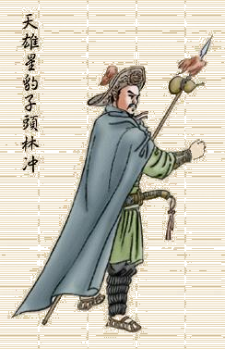
人物命运
林冲：在梁山泊英雄中排行第六，马军五虎将第二。早年是东京八十万禁军枪棒教头。因他的妻子被高俅儿子高衙内调戏，自己又被高俅陷害，在发配沧州时，幸亏鲁智深在野猪林相救，才保住性命。被发配沧州牢城看守天王堂草料场时，又遭高俅心腹陆谦放火暗算。林冲杀了陆谦，冒着风雪连夜投奔梁山泊，为白衣秀士王伦不容。晁盖、吴用劫了生辰纲上梁山后，王伦不容这些英雄，林冲一气之下杀了王伦，把晁盖推上了梁山泊首领之位。林冲武艺高强，打了许多胜仗。在征讨江浙一带方腊率领的起义军胜利后，林冲得了中风，被迫留在杭州六和寺养病，由武松照顾，半年后病故。

Slide 26
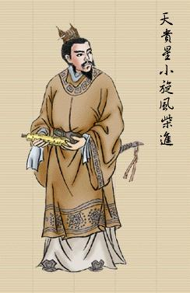
柴进：在梁山泊英雄中排行第十，是大周皇帝柴世宗的后代，人称柴大官人，专爱结交江湖好汉。江湖上有“小旋风” 美称。林冲发配沧州，路过柴进庄上，打败了洪教头。柴进家叔柴皇城，在高唐州被高廉的内弟殷天锡欺侮。柴进以为祖上有陈桥让位的功绩，宋太祖发有铁券丹书，不怕殷天锡仗势欺人。谁知殷天锡打死了柴皇城，要霸占柴家花园，被李逵打死。柴进被高廉捉住要判死罪。宋江、吴用带梁山兵马，攻打高唐州，救出奄奄一息的柴进，送上了梁山。柴进在梁山同扑天雕李应一起掌管钱财粮物。
受招安后，柴进被封沧州都统制。戴宗辞去兖yǎn州都统制的官位，阮小七被剥夺官位贬为平民后，柴进推说中风有病，退还官位，在家种田，无病而终。
人物命运

Slide 27
请根据《水浒传》中人物外号写出人物姓名
花和尚——
及时雨——
行 者——
小旋风——
母夜叉——
智多星——
豹子头——
青面兽——
黑旋风——
鲁智深
宋江
武松
柴进
孙二娘
吴用
林冲
杨志
李逵

Slide 28
课后作业：
1、练习复述课文。
2、阅读古典小说《水浒传》。

